Slide 1
Extension du programme national de Dépistage Néonatal
au déficit en MCAD
1er décembre 2020
Centre Régional de Dépistage Néonatal
De la région XXXXXXX

Slide 2
Extension du programme national
2
*MCAD :
Medium Chain Acyl-coA Dehydrogenase
Ou
Acyl-coA Déshydrogénase des acides gras à Chaîne Moyenne
Démarrage du dépistage du déficit en MCAD le 1er décembre 2020
=> Enfants nés à compter du 1er décembre 2020

Slide 3
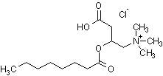
Le déficit en MCAD
3
Déficit en MCAD
Maladie héréditaire de l'oxydation des acides gras
MCAD :
Enzyme permettant d’oxyder les acide gras pour récupérer de l’énergie
En l’absence de MCAD : Incapacité de l’organisme à utiliser les acides gras comme source d’énergie
Accumulation des acides gras et de leurs conjugués = toxicité

Dépistage = dosage de l’octanoylcarnitine (C8)

Slide 4
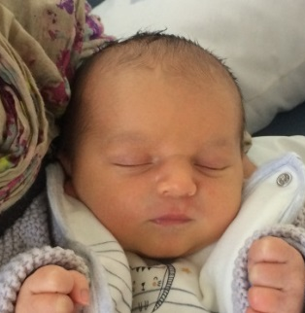
Le déficit en MCAD
4
Déficit en MCAD
Maladie héréditaire de l'oxydation des acides gras
Clinique :
Hypoglycémie
trouble du rythme cardiaque
léthargie
convulsions
coma
décès
Touche ~
1 enfant / 20 000
Risque de décompensation dès les premiers jours de vie
Risque augmente lors d’un jeûne, en cas d’infection, de vomissements ou d’intervention chirurgicale

Slide 5
Le déficit en MCAD
5
Déficit en MCAD
Maladie héréditaire de l'oxydation des acides gras
Prise en charge si décompensation :
Urgence thérapeutique :
Sérum glucosé IV
Prévention :
Mesures diététiques :
Eviter les périodes de jeûne (réduire l’intervalle entre deux tétées)
Augmenter les apports en sucre si risque de décompensation

Slide 6
Quels changements au quotidien ?
6
Document d’information
Nouveau feuillet d’information à insérer dans le document J3

Slide 7
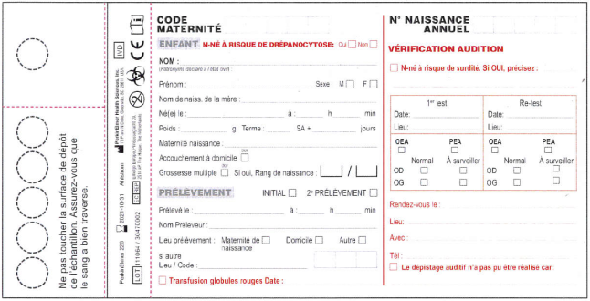
Quels changements au quotidien ?
7
Volume de sang
Phénylalanine
+
Octanoylcarnitine C8
Dosage simultané avec la phénylalanine => même tâche de sang
Même volume sanguin prélevé

Slide 8
Quels changements au quotidien ?
8
Acheminement du buvard
Région XXXXXXXXXXXXXXXXX
Insérer le visuel de votre enveloppe
Risque de décompensation dès les premiers jours de vie =>
Envoyer le buvard au CRDN sans délai

Slide 9
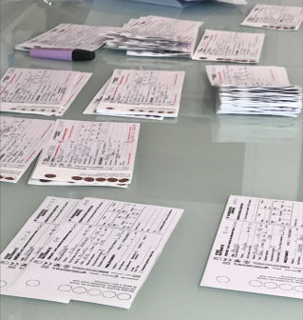
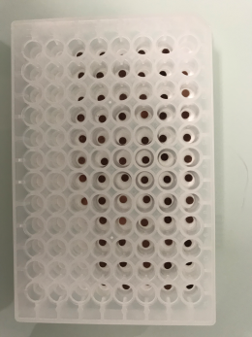
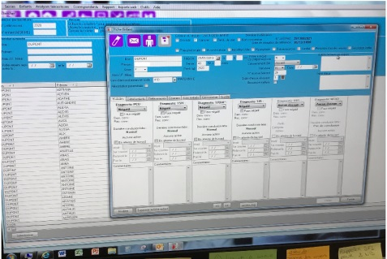
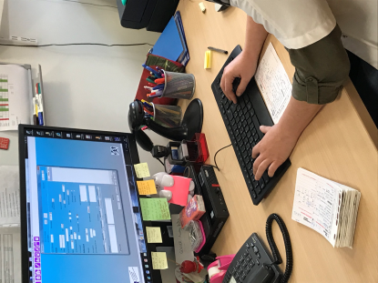
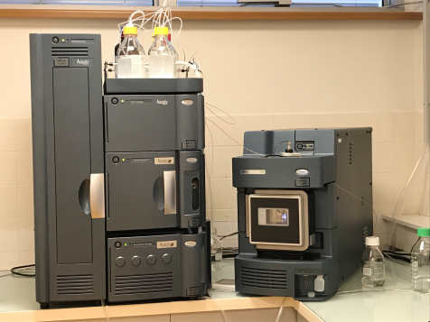
Réalisation du dépistage en MCAD
9
Les étapes au CRDN
Insérer les visuels de votre région
Pré-analytique
Analytique
Post-analytique
Validation des résultats
Délai de rendu à J+1
(1er dosage + vérification)
Réception & Enregistrement
Perforation
Préparation des plaques
Analyse par spectrométrie de masse

Slide 10
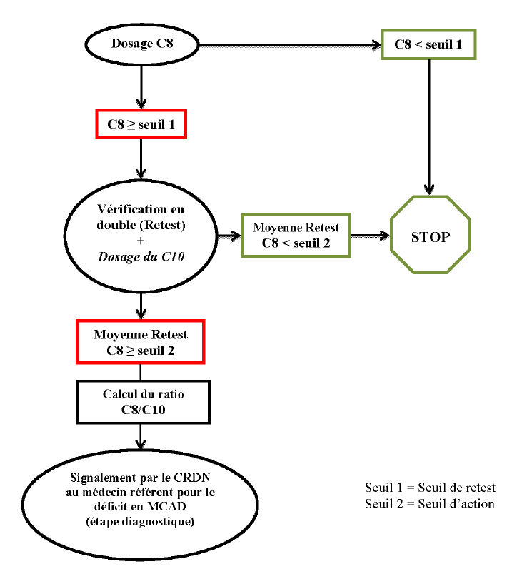
Si résultat suspect lors du 1er dos
(1er dosage + vérification)
Réalisation du dépistage en MCAD
10
Information en cas de résultats suspects
Insérer les noms des médecins concernés
Hospitalisation (urgente si symptômes, sinon délai H24)

Slide 11
Perspectives
11
Nouvelles recommandations de la HAS
Janvier 2020
Proposition d’ajout de 7 maladies

Slide 12
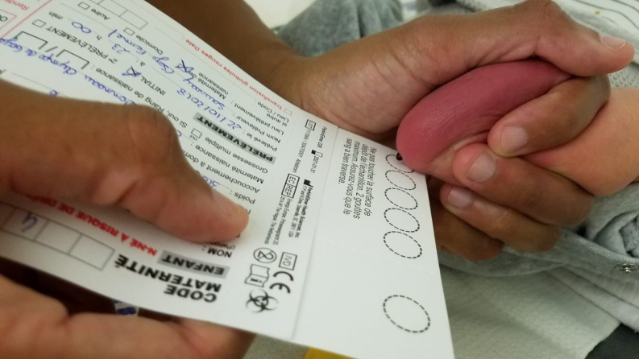
En résumé…
12
Démarrage du dépistage du déficit en MCAD le 1er décembre 2020
Nouveau feuillet d’information à insérer dans le document J3
Même volume sanguin prélevé
Envoyer le buvard au CRDN sans délai
Merci de votre implication

